Slide 1
Console

Slide 2
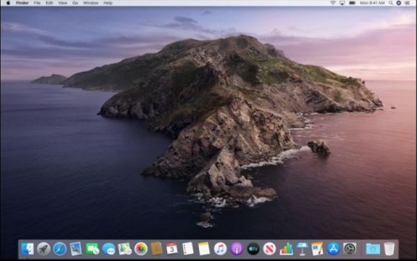
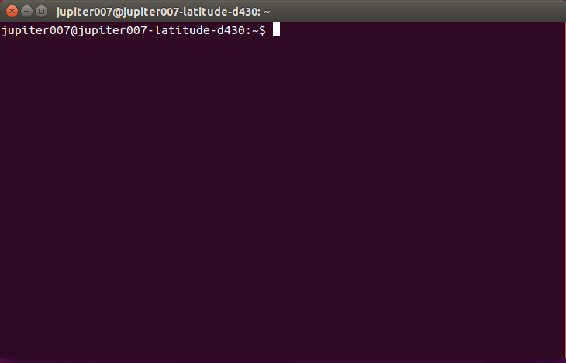
Console
Quezaco?
VS/Feat
Une console (aussi appelée Terminal en tant qu’application) est un outil très puissant propre à chaque système d’exploitation comme Windows, Linux ou MacOS par exemple.
Dans une console, on peut parcourir des dossiers, en créer de nouveaux, naviguer sur internet, et bien d’autres choses. Mais alors pourquoi utiliser une console si on peut également faire ces mêmes choses avec l’interface graphique ?
L’interface graphique est arrivée bien après la console pour justement permettre une interface plus user-friendly et permettre à un plus grand public de se servir des machines que sont les ordinateurs par exemple.
La console résiste au temps parce qu’elle permet de réaliser beaucoup de choses que l’interface graphique ne peut pas encore faire ou peut difficilement faire.

Slide 3
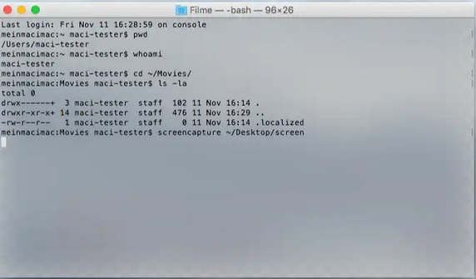
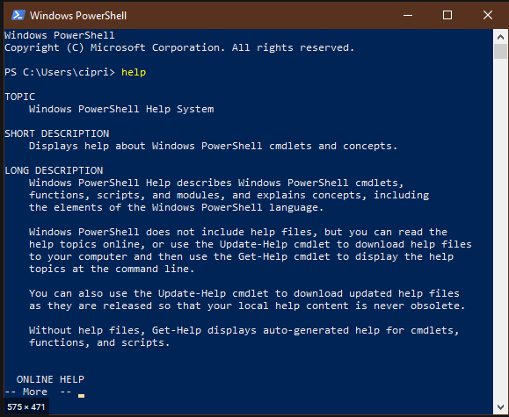
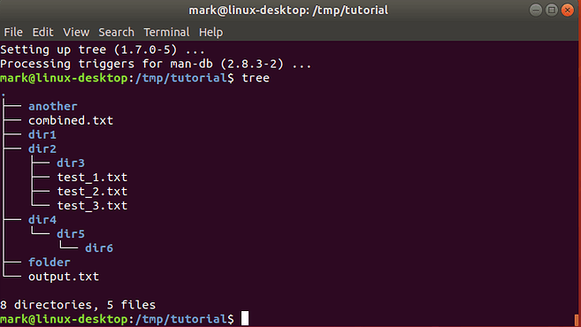
Console
MacOs : Console
A quoi çà ressemble?
Windows 10 : Powershell
Linux Ubuntu : Terminal

Slide 4
Console
A quoi çà ressemble?
Chemin vers le dossier courant
(le dossier dans lequel on se situe actuellement)
Identifiant de la session
Une commande écrite
par une personne

Slide 5


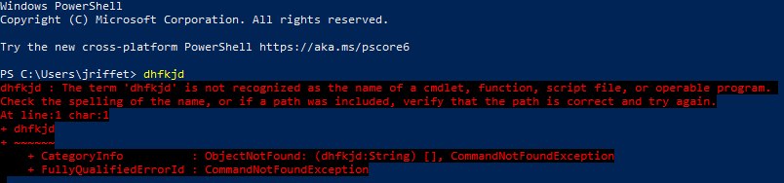
Console
Taper une commande
Dans un terminal, un curseur indiquant que l’on peut insérer du texte apparaît généralement après le caractère « $ » dans la console sous MacOS et Linux ; « > » dans le Powershell de Windows.
Lorsque l’on tape quelque chose dans la console et que l’on valide avec la touche « Entrée » , une requête est envoyé au système d’exploitation pour faire une action particulière.
Si nous tapons n’importe quoi, comme « dhfkjd », il est fort probable que la console se fâche en disant qu’il ne sait pas ce qu’on lui demande
Ici Windows indique avec ses mots que « dhfkjd » n’est pas une commande

Slide 6
Console
La commande pwd
La commande pwd, dont le nom entier est « Print Work Directory » est une commande qui demande à l’OS (système d’exploitation) d’afficher le chemin du dossier courant. Je détaille ce qu’est un chemin et un dossier courant dans les slides suivantes.
Essayes dans ton terminal de taper la commande pwd pour voir ce qui s’affiche. N’oublies pas d’appuyer sur la touche Entrée pour valider ta commande.

Slide 7
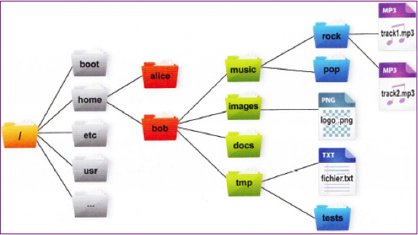
Console
L’arborescence de fichiers et dossiers
Le système d’exploitation propose une arborescence de dossiers et fichiers qui sont relatifs les uns autres. Il peut y avoir des fichiers dans un dossier, mais aussi d’autres dossiers dans un dossier qui contiennent également d’autres fichiers et ainsi de suite. Çà forme un arbre de fichiers dont la racine est un endroit unique défini par le système d’exploitation.
Dans Mac Os ou Linux, ce dossier unique a pour nom « / » aussi appelé dossier racine, mais généralement ce dossier est caché pour ne montrer que le dossier utilisateur.

Slide 8

Console
Le chemin
Le chemin peut être exprimé de la façon suivante:
/nom_dossierA/nom_dossierB/…/nom_fichierA
Exemple :
/home/bob/images/logo.png fait référence au chemin vers le fichier image logo.png
Lorsque tu as tapé la commande pwd tu as dû avoir un chemin qui commence par /

Slide 9
Console
Le chemin absolu
Le chemin absolu est un chemin vers n’importe quel fichier ou dossier commençant par la racine caractérisé par le caractère /:
/chemin_vers_le_dossier
Le chemin absolu vers le dossier music est le suivant :
/boot/bob/music

Slide 10
Console
~
Il est possible d’accéder directement au dossier utilisateur à partir du simple caractère ~.
Dans l’exemple ci-dessous on peut se connecter à l’ordinateur sous un nom spécifique comme pour Bob ou Alice dans l’exemple ci-dessous, un dossier utilisateur est donné pour chacune des personnes ayant sa propre session avec son nom.
Par exemple, si Bob se connecte à sa session, le chemin vers track1.mp3 serait :
~/music/rock/track1.mp3
Avec ~ correspondant au dossier utilisateur de Bob. On a alors ~ => /home/[nom_utilisateur]
Tu peux remarquer dans ta barre de titre de ta console, le chemin du dossier dans lequel tu es, est affiché. Tu dois surement voir un chemin contenant le ~

Slide 11

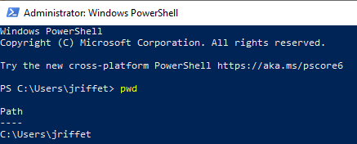
Console
Parenthèse Windows
Windows fonctionne pratiquement pareil.
Il utilise également le ~ pour désigner le dossier utilisateur.
Par contre il affiche différemment les chemins absolus. Par exemple la commande pwd affichera surement quelque chose du genre:
C:\Users\[nom_utilisateur]
En effet Windows affiche explicitement le nom du disque dur dans lequel on est, alors que dans Linux et MacOs, le nom du disque dur n’est pas montré.
On remarquera aussi que pour séparer les dossiers dans le chemin, Windows utilise « \ », pendant que MacOS et Linux utilise « / »

Slide 12
Console
Dossier courant et chemin relatif
Le dossier courant est le dossier dans lequel on se trouve actuellement dans le terminal. Pour savoir dans quel dossier on est, il suffit de taper la commande pwd.
Depuis le dossier courant, on peut définir un chemin relatif à un autre dossier. Le dossier contenant le dossier courant est appelé le dossier parent et le chemin relatif pour y accéder depuis le dossier courant est :
..
Pourquoi ..? Parce qu’on a choisi de définir le chemin relatif au dossier courant comme :
.
Tu peux remarquer dans ta barre de titre de ta console, le chemin du dossier dans lequel tu es, est affiché. Tu dois surement voir un chemin contenant le ~

Slide 13
Console
Dossier parent et chemin relatif
Par exemple le dossier Bob est le dossier parent du dossier tmp qui lui-même est le dossier parent du dossier tests. Donc le chemin jusqu’au dossier bob depuis le dossier tests est alors :
../..

Slide 14
Console
Dossier enfant et chemin relatif
A l’inverse le dossier contenu dans un dossier est alors sont dossier enfant. Le dossier Tests est le dossier enfant du dossier tmp qui lui-même est le dossier enfant de bob.
Le chemin depuis le dossier bob jusqu’au dossier tests est :
./tmp/tests
On est pas obligé de mettre le . à chaque fois qu’on veut accéder à un dossier enfant, on peut écrire aussi :
tmp/tests

Slide 15
Console
Résumé vocabulaire
Arborescence de fichiers : Structure comme un arbre, où les fichiers sont des feuilles, les dossiers sont les jointures de branches et le chemin pour accéder à un fichier/dossier est le parcours de ces branches.
Racine : C’est le point où part n’importe quel chemin pour arriver à un dossier/fichier. Sous MacOs/Linux, on nomme la racine /
Chemin absolu : Chemin partant de la racine
Chemin relatif : Chemin partant d’un dossier qui n’est pas la racine. On peut donc remonter (vers la racine) ou descendre (vers les feuilles) dans l’arborescence de fichiers.
Dossier courant : C’est le dossier dans lequel le terminal se trouve actuellement. Son chemin relatif est « . »
La commande pwd : Signifie Print Working Directory et permet de connaitre le dossier courant.
Dossier parent : C’est le dossier qui contient le dossier courant. Le chemin relatif pour y aller est « .. »
Dossier enfant : C’est un des dossiers contenus par le dossier courant.

Slide 16
Console
Commande cd
La commande cd (« Change Directory ») permet de se déplacer vers un autre dossier en utilisant un chemin relatif ou absolu.
Exemple: Je suis dans le fichier bob et je veux me déplacer dans le dossier pop.
Soit j’utilise le chemin relatif :
cd ./music/pop ou son équivalent cd music/pop
Soit j’utilise le chemin absolu :
cd /home/bob/music/pop

Slide 17
Console
Commande ls
La commande ls (« List ») permet d’afficher la liste de dossiers et de fichiers dans le dossier courant.
Exemple: Je suis dans le fichier bob, la commande ls m’affiche:
music
images
docs
tmp

